Slide 1



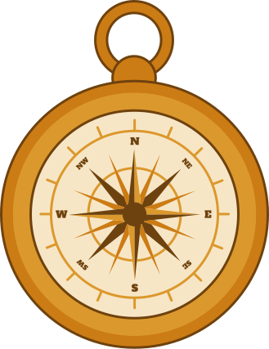




Histoire
La France des guerres mondiales à l’UE
Comment se termine la 1ère guerre mondiale ?

Slide 2



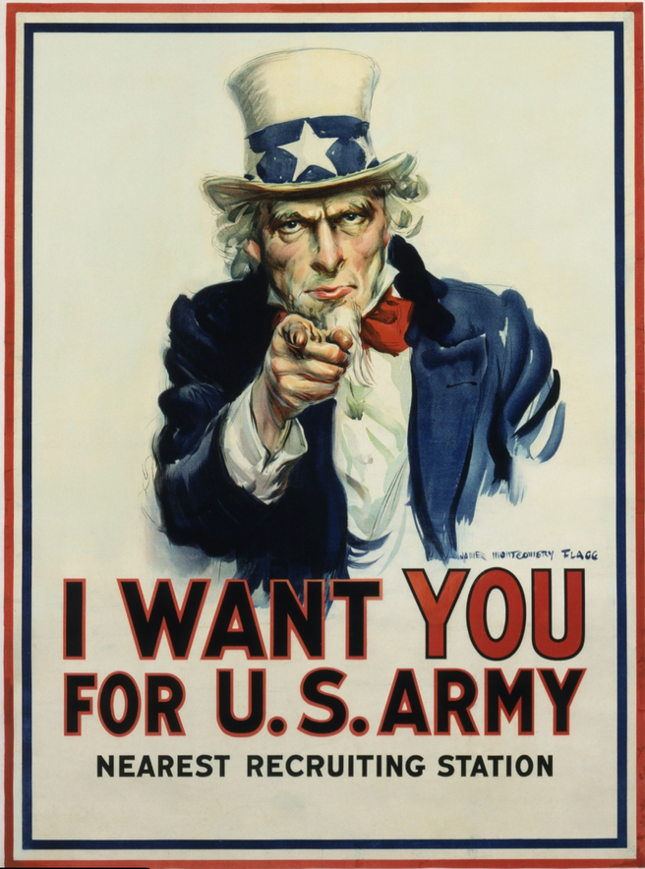
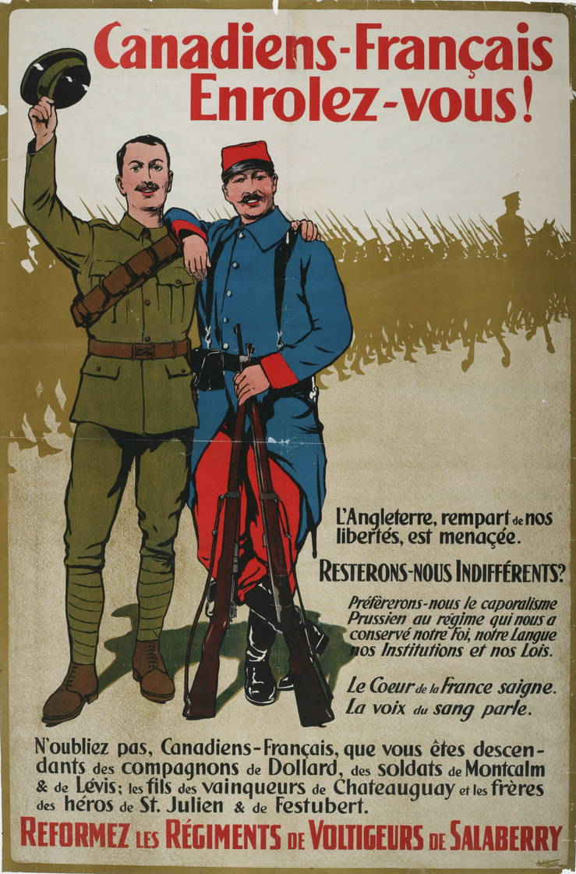
Doc 1
Que sont ses documents ?
De quels pays viennent-ils ?
A quoi servent ces documents ?
Qui est le soldat en rouge et bleu ?

Slide 3
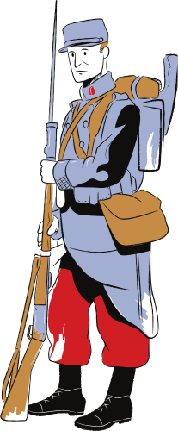
Doc 2
En 1914, l'Empire ottoman entre à son tour dans le conflit aux côtés de l'Allemagne.
En 1915, c'est au tour du Japon de déclarer la guerre à l'Allemagne. Les colonies jouent un rôle important dans le conflit : stratégiquement d'une part, les colonies françaises et anglaises combattent les colonies allemandes et d'autre part, elles fournissent de nombreux hommes pour renforcer les rangs des armées en Europe.
En 1917, une révolution éclate en Russie. Les nouveaux dirigeants signent une paix avec l'Allemagne.
La même année, victime du blocus commercial mis en place par les Allemands et leurs sous-marins, les États-Unis d'Amérique et le Canada entrent en guerre à leur tour aux côtés de la France et de ses alliés.
Quel pays entre en guerre en 1915 ?
Quel pays quitte l’entente en 1917 ?
Quel pays rejoignent les alliés de la France en 1917 ?

Slide 4
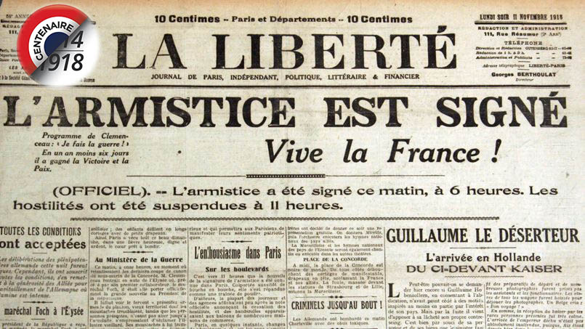
Doc 3
La guerre bascule en 1918. Les Allemands lancent leurs dernières offensives qui échouent. Vaincue, l'Allemagne accepte de signer l'armistice le 11 novembre 1918 à Rethondes.
Quel est ce document ?
De quand date-t-il ?
Qu’annonce-t-il ?
Qu’est-ce-qe l’armistice ?

Slide 5
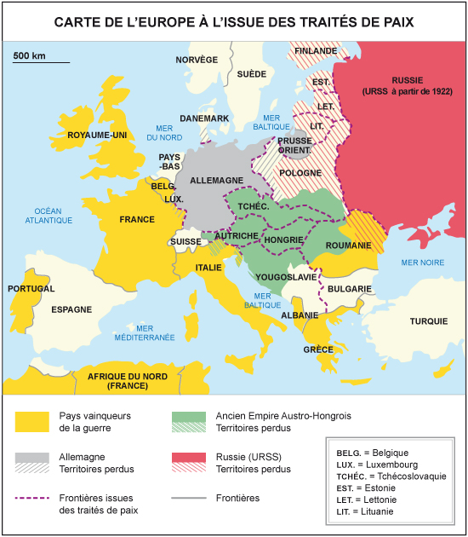
Doc 4
Le traité de Versailles, signé le 28 juin 1919, rend l’Allemagne responsable du conflit. Elle doit payer de lourds dommages de guerre. Ses colonies sont démantelées, de nouveaux pays sont créés en Europe.
La France sort appauvrie et meurtrie de ce conflit qui a fait, au total, environ 20 millions de morts (militaires et civils) et 21 millions de blessés.
Qui est rendu responsable de la guerre ?
Quels pays voient le jour suite au traité de paix ?
Quel est le bilan humain de la guerre?

Slide 6



Histoire racontée
Ecoute l’histoire.

Slide 7

https://ladigitale.dev/digiview/#/v/6a167f771bb36

Slide 8


Qu'avons-nous appris ?
La guerre devient mondiale. Avec l’entrée en guerre des Etats-Unis auprès de la France en 1917 et la mise en place d’un commandement unique, la guerre bascule en faveur des alliés.
Le 11 novembre 1918, l’armistice est signé et les combats cessent.
Le 28 juin 1919, le traité de Versailles est signé et rend l’Allemagne responsable du conflit. Les Allemands doivent payer d’importantes réparations et le pays est démilitarisé.
L’Europe est remodelée : la France récupère l’Alsace et la Lorraine; de nouveaux pays voient le jour comme la Pologne, la Tchécoslovaquie et la Yougoslavie. L’Allemagne voit son territoire être réduit et coupé en deux.
La guerre aura été très meurtrière (20 millions de morts) et a fait de nombreux blessés (21 millions) que l’on nommera les gueules cassées. Tout le monde espère que ce sera la der des der (la dernière guerre).

